Slide 1
Problèmes additifs
Mathématiques – Problèmes
⇨ Composition de transformations 1

Slide 2
Cette leçon porte sur des problèmes additifs.
Un problème additif est un problème qui peut être résolu par une addition ou une soustraction.
Pour trouver la bonne opération, il faut bien comprendre le problème.
Pour vous aider à bien comprendre un problème, nous allons étudier différentes sortes de problèmes.

Slide 3
Dans cette leçon, nous allons aborder les problèmes de composition de transformations.

Slide 4
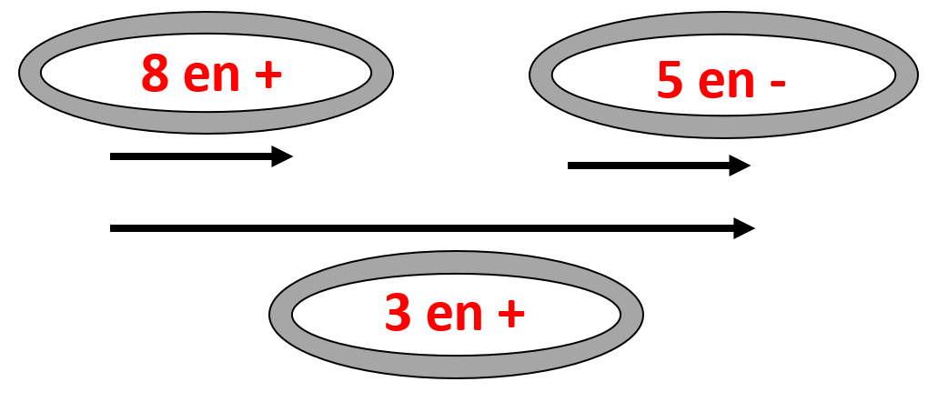
Voyons une situation pour bien comprendre.
Clément a gagné 8 billes ce matin, puis en a perdu 5 cet après-midi.
En tout, Clément a gagné 3 billes.
Définition du problème de composition de transformations :
plusieurs transformations se succèdent.

Slide 5
Voyons un premier problème.

Slide 6
8 en +
5 en -
3 en +
Au marché, j’ai vendu 87 timbres de ma collection, et j’en ai acheté 25.
Combien de timbres ai-je en moins ?
Dans ce type de problèmes, on ne parle que d’une seule chose.
Ici, il s’agit d’
une collection de timbres.

Slide 7
8 en +
5 en -
3 en +
Au marché, j’ai vendu 87 timbres de ma collection, et j’en ai acheté 25.
Combien de timbres ai-je en moins ?
Elle va subir deux transformations :
- d’abord 87 timbres en moins ;
- ensuite 25 timbres en plus.
87 en -
25 en +

Slide 8
8 en +
5 en -
3 en +
Au marché, j’ai vendu 87 timbres de ma collection, et j’en ai acheté 25.
Combien de timbres ai-je en moins ?
Nous cherchons la transformation totale.
Quelle opération doit-on poser ?
Comme une transformation enlève des choses et l’autre en ajoute, il faut poser une
soustraction :
le plus grand nombre moins le plus petit.
87 en -
25 en +
?

Slide 9
8 en +
5 en -
3 en +
Au marché, j’ai vendu 87 timbres de ma collection, et j’en ai acheté 25.
Combien de timbres ai-je en moins ?
Nous cherchons la transformation totale.
Quelle opération doit-on poser ?
87 - 25 =
62
J’ai 62 timbres en moins.
87 en -
25 en +
?

Slide 10
Aujourd’hui, nous allons chercher
la transformation totale.
Je connais les deux transformations, je cherche ce qui a changé en tout.
?

Slide 11
- Si les deux transformations ajoutent des choses : addition (la transformation totale est « en plus »).
- Si les deux transformations enlèvent des choses : addition (la transformation totale est « en moins »).
- Si une transformation enlève des choses et que l’autre en ajoute : soustraction, le plus grand nombre moins le plus petit (la transformation totale peut être « en plus » ou « en moins »).
?

Slide 12
Voyons d’autres exemples.
?

Slide 13
8 en +
5 en -
3 en +
Dans un vase, j’ai enlevé 4 fleurs fanées avant-hier, et 8 fleurs fanées hier.
Combien de fleurs ai-je enlevées ?
Ici, on parle de
fleurs.
Les deux transformations sont :
- d’abord 4 fleurs en moins ;
- ensuite 8 fleurs en moins.
4 en -
8 en -
?

Slide 14
8 en +
5 en -
3 en +
Dans un vase, j’ai enlevé 4 fleurs fanées avant-hier, et 8 fleurs fanées hier.
Combien de fleurs ai-je enlevées ?
Quelle opération doit-on poser ?
4 + 8 =
12
J’ai enlevé 12 fleurs.
4 en -
8 en -
?

Slide 15
8 en +
5 en -
3 en +
À l’arrêt précédent, 25 personnes sont montées et 12 personnes sont descendues du bus.
Combien y a-t-il de passagers de plus dans le bus ?
Ici, on parle de
personnes.
Les deux transformations sont :
- d’abord 25 personnes en plus ;
- ensuite 12 personnes en moins.
25 en +
12 en -
?

Slide 16
8 en +
5 en -
3 en +
À l’arrêt précédent, 25 personnes sont montées et 12 personnes sont descendues du bus.
Combien y a-t-il de passagers de plus dans le bus ?
Quelle opération doit-on poser ?
25 - 12 =
13
Il y a 13 passagers de plus dans le bus.
25 en +
12 en -
?

Slide 17
8 en +
5 en -
3 en +
L’an dernier, dans une ville, il y a eu 526 décès et 374 naissances. De combien d’habitants la population a-t-elle baissé ?
Ici, on parle d’
habitants.
Les deux transformations sont :
- d’abord 526 habitants en moins ;
- ensuite 374 habitants en plus.
526 en -
374 en +
?

Slide 18
8 en +
5 en -
3 en +
L’an dernier, dans une ville, il y a eu 526 décès et 374 naissances. De combien d’habitants la population a-t-elle baissé ?
Quelle opération doit-on poser ?
526 - 374 =
152
La population a baissé de 152 habitants.
526 en -
374 en +
?

Slide 19
8 en +
5 en -
3 en +
Gardons un exemple, et à vous de jouer !
Au marché, j’ai vendu 87 timbres de ma collection, et j’en ai acheté 25.
Combien de timbres ai-je en moins ?
87 - 25 =
62
J’ai 62 timbres en moins.
87 en -
25 en +
?

